Slide 1
圣诞节快乐

Slide 2
目录
一、点击此处输入标题
四、点击此处输入标题
二、点击此处输入标题
五、点击此处输入标题
三、点击此处输入标题
六、点击此处输入标题

Slide 3
点击编辑标题

Slide 4
圣诞节（Christmas）又称耶诞节，耶稣诞辰，译名为“基督弥撒”，西方传统节日，在每年12月25日。
圣诞节（Christmas）又称耶诞节，耶稣诞辰，译名为“基督弥撒”，西方传统节日，在每年12月25日。
圣诞节（Christmas）又称耶诞节，耶稣诞辰，译名为“基督弥撒”，西方传统节日，在每年12月25日。
圣诞节（Christmas）又称耶诞节，耶稣诞辰，译名为“基督弥撒”，西方传统节日，在每年12月25日。

Slide 5
请输入文字
请输入文字
请输入文字
请输入文字
请输入文字

Slide 6
单击此处添加标题
单击此处添加标题
单击此处添加标题
单击此处添加标题

Slide 7
点击请替换文字内容
点击请替换文字内容
点击请替换文字内容
点击请替换文字内容
Please replace text, click add relevant headline, modify the text content, also can copy your content to this directly.
Please replace text, click add relevant headline, modify the text content, also can copy your content to this directly.
Please replace text, click add relevant headline, modify the text content, also can copy your content to this directly.
Please replace text, click add relevant headline, modify the text content, also can copy your content to this directly.
点击请替换文字内容
点击请替换文字内容
点击请替换文字内容
点击请替换文字内容
Please replace text, click add relevant headline, modify the text content, also can copy your content to this directly.
Please replace text, click add relevant headline, modify the text content, also can copy your content to this directly.
Please replace text, click add relevant headline, modify the text content, also can copy your content to this directly.
Please replace text, click add relevant headline, modify the text content, also can copy your content to this directly.

Slide 8
单击编辑标题

Slide 9
单击此处添加标题
Efficiently pontificate B2B imperatives for principle-centered schemas. Collaboratively engineer next-generation ideas for
单击此处添加标题
Efficiently pontificate B2B imperatives for principle-centered schemas. Collaboratively engineer next-generation ideas for
单击此处添加标题
Efficiently pontificate B2B imperatives for principle-centered schemas. Collaboratively engineer next-generation ideas for

Slide 10
圣诞节也是西方世界以及其他很多地区的公共假日
圣诞节也是西方世界以及其他很多地区的公共假日
圣诞节也是西方世界以及其他很多地区的公共假日

Slide 11
点击在此处输入标题
标题
40%
标题
50%
标题
80%
标题
20%

Slide 12
单击输入标题

Slide 13
点击在此处输入标题
1
单击输入文字
We have many PowerPoint templates that has been specifically designed.
2
单击输入文字
We have many PowerPoint templates that has been specifically designed.
3
单击输入文字
We have many PowerPoint templates that has been specifically designed.
4
单击输入文字
We have many PowerPoint templates that has been specifically designed.
5
单击输入文字
We have many PowerPoint templates that has been specifically designed.

Slide 14
圣诞节（Christmas）又称耶诞节，耶稣诞辰，译名为“基督弥撒”，西方传统节日，在每年12月25日。
圣诞节（Christmas）又称耶诞节，耶稣诞辰，译名为“基督弥撒”，西方传统节日，在每年12月25日。
圣诞节（Christmas）又称耶诞节，耶稣诞辰，译名为“基督弥撒”，西方传统节日，在每年12月25日。
圣诞节（Christmas）又称耶诞节，耶稣诞辰，译名为“基督弥撒”，西方传统节日，在每年12月25日。

Slide 15
点击在此处输入标题
64%
75%
90%
78%
点击添加文字内
容，内容简要详
尽。
点击添加文字内
容，内容简要详
尽。
点击添加文字内
容，内容简要详
尽。
点击添加文字内
容，内容简要详
尽。

Slide 16
圣诞节（Christmas）又称耶诞节，耶稣诞辰，译名为“基督弥撒”，西方传统节日，在每年12月25日。
圣诞节（Christmas）又称耶诞节，耶稣诞辰，译名为“基督弥撒”，西方传统节日，在每年12月25日。
圣诞节（Christmas）又称耶诞节，耶稣诞辰，译名为“基督弥撒”，西方传统节日，在每年12月25日。
圣诞节（Christmas）又称耶诞节，耶稣诞辰，译名为“基督弥撒”，西方传统节日，在每年12月25日。
圣诞节（Christmas）又称耶诞节，耶稣诞辰，译名为“基督弥撒”，西方传统节日，在每年12月25日。

Slide 17
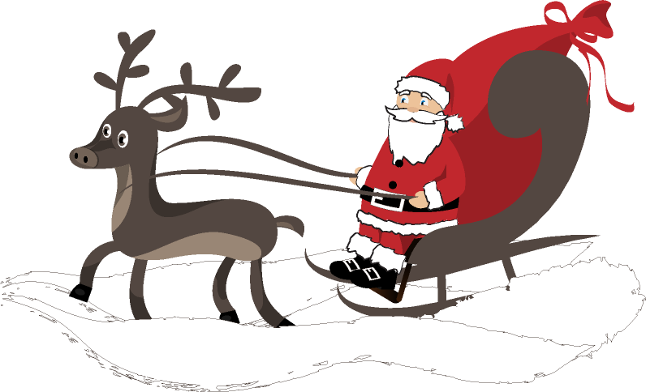
请在此输入文字

Slide 18
点击在此处输入标题
单击此处添加标题
Efficiently pontificate B2B imperatives for principle-centered schemas. Collaboratively engineer next-generation ideas for
单击此处添加标题
Efficiently pontificate B2B imperatives for principle-centered schemas. Collaboratively engineer next-generation ideas for
单击此处添加标题
Efficiently pontificate B2B imperatives for principle-centered schemas. Collaboratively engineer next-generation ideas for
单击此处添加标题
Efficiently pontificate B2B imperatives for principle-centered schemas. Collaboratively engineer next-generation ideas for
单击此处添加标题
Efficiently pontificate B2B imperatives for principle-centered schemas. Collaboratively engineer next-generation ideas for

Slide 19
单击此处添加标题
Efficiently pontificate B2B imperatives for principle-centered schemas. Collaboratively engineer next-generation ideas for
单击此处添加标题
Efficiently pontificate B2B imperatives for principle-centered schemas. Collaboratively engineer next-generation ideas for
单击此处添加标题
Efficiently pontificate B2B imperatives for principle-centered schemas. Collaboratively engineer next-generation ideas for process-centric web-readiness. Globally empower multimedia based convergence rather than standards compliant partnerships.
单击此处添加标题
Efficiently pontificate B2B imperatives for principle-centered schemas. Collaboratively engineer next-generation ideas for process-centric web-readiness. Globally empower multimedia based convergence rather than standards compliant partnerships.
Marketing
70%
Marketing
70%
Design
90%
Design
90%
Development
48%
Development
48%

Slide 20
单击编辑标题
圣诞节（Christmas）又称耶诞节，耶稣诞辰，译名为“基督弥撒”，西方传统节日，在每年12月25日。圣诞节（Christmas）又称耶诞节，耶稣诞辰，译名为“基督弥撒”，西方传统节日，在每年12月25日。
圣诞节（Christmas）又称耶诞节，耶稣诞辰，译名为“基督弥撒”，西方传统节日，在每年12月25日。

Slide 21
点击编辑标题

Slide 22
单击此处添加标题
Efficiently pontificate B2B imperatives for principle-centered schemas. Collaboratively engineer next-generation ideas for process-centric web-readiness. Globally empower multimedia based convergence rather than standards compliant partnerships.

Slide 23
64%
单击此处添加标题
45%
单击此处添加标题
15%
单击此处添加标题
98%
单击此处添加标题
90%
单击此处添加标题
60%
单击此处添加标题

Slide 24
圣诞节（Christmas）又称耶诞节，耶稣诞辰，译名为“基督弥撒”，西方传统节日，在每年12月25日。弥撒是教会的一种礼拜仪式。圣诞节是一个宗教节，因为把它当作耶稣的诞辰来庆祝，故名“耶诞节”。
圣诞节（Christmas）又称耶诞节，耶稣诞辰，译名为“基督弥撒”，西方传统节日，在每年12月25日。弥撒是教会的一种礼拜仪式。圣诞节是一个宗教节，因为把它当作耶稣的诞辰来庆祝，故名“耶诞节”。

Slide 25
谢谢观看

